Slide 1
Investment Mechanism Based on Individual Traits and Collective Intelligence
Xing Jian Li and Yung-Ming Li
Institute of Information Management
National Yang Ming Chiao Tung University, Taiwan
Notes:
各位教授大家好
我是 李行健
我的指导教授是李永铭博士
我的论文题目是
基于个人特质和群众智慧的NFT投资推荐机制

Slide 2
Motivation
NFTs are becoming more and more popular
  More and more people are entering the NFT trading field
  As an emerging investment field, NFT has advantages that traditional artworks do not have. (Liu Da, 2022)
  OpenSea is the world's largest NFT trading platform
Understanding why users choose NFTs is important
  The types of NFTs are very diverse and have investment value attributes, so it is difficult to classify them.
  People's investment choices are influenced by their personality traits. (V. Ramya Sreedevi, 2012)
At present, there is no recommendation mechanism in the NFT field that considers user personality traits and NFT investment value.
Notes:
NFT热度逐渐上升
越来越多的人进入NFT交易领域。而NFT作为新兴的投资领域（在2020年年初，OpenSea的活跃用户还只有4000人，但截止到2022年1月，已经增长到了60万人）具有传统艺术品所不具备的优势。(不可分割，防伪性)
而OpenSea也成为了目前世界上最大的NFT交易平台（它垄断了市场95%交易量）
所以了解用户进入NFT领域的原因就十分重要
NFT的类型非常多样，且具有投资价值属性，因此很难对其进行区分，
根据研究显示，人们会根据自身的人格特质做出投资选择
NFT商品种类繁多，且各类别的NFT价值不同，因此用户有时无法进行选择
而目前在NFT领域还没有综合考虑用户人格特质和NFT投资价值的推荐机制。
因此，本研究有两个重点，一个是用户的人格特质，还有一个就是NFT的投资价值

Slide 3
Research Goals
Research Goal
  Analyze user profiles on social platforms to understand users' personal preferences, so as to obtain users' personality traits
  From the perspective of the wisdom of crowds, the investment value score of NFTS is derived through expert opinions, community trends, and the future of NFTS
  Hybrid recommendation is used to recommend NFTS that are consistent with their personality traits and have investment value
Notes:
在本研究中，我们目标是提出一个基于用户偏好和推荐价值的NFT投资推荐机制
我们从社交平台中分析用户资料，了解用户个人偏好，从而得出用户的人格特质
我们从群众智慧的角度，通过专家意见、社群趋势以及NFT的未来来得出NFT的投资价值分数
我们利用混合推荐来向用户推荐符合他们人格特质同时兼具投资价值的NFT
而本研究的贡献
从用户的角度来看，可以帮助他们选择符合自身人格特质的NFT
从平台的角度来看，能够向用户更准确的进行推荐，从而提升平台的销售和交易数量
从NFT整体的角度来看，能够让越来越多的人进入到NFT这个领域，去了解和喜爱NFT，并进行投资交易，让NFT这个生态变得越来越丰富和完整。

Slide 4
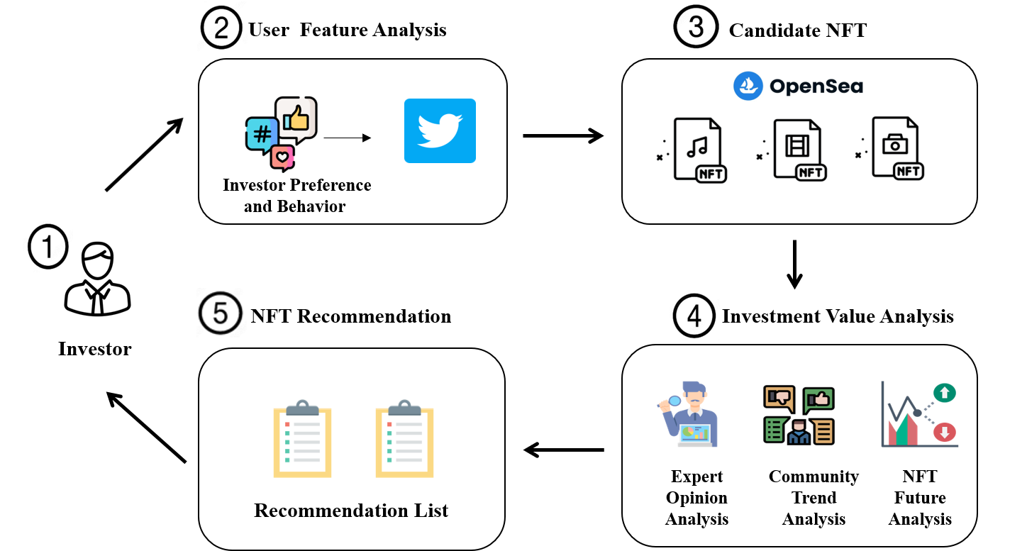
System Flow
Notes:
首先是系統的流程
總共分為五個步驟
1)首先，我們從Twitter社交平台收集用户的个人數據。
2)其次，我們通過分析用户在社交平台行为来确定其人格特质
3)第三，我們开始分析我们的NFT数据，将NFT与用户人格特质做相似度比较，从而得出用户的偏好分数。根据偏好分数进行排序，从而得到候选推荐NFT列表。
3)第四，在得到候选推荐NFT列表过后，我们会开始对候选的NFT进行投资价值的分析。
4)最后，在完成用户偏好分析和候选NFT的价值分析后，我们会根据权重加总计算出推荐分数，得出一个推荐列表，向用户进行推荐的一个动作。

Slide 5
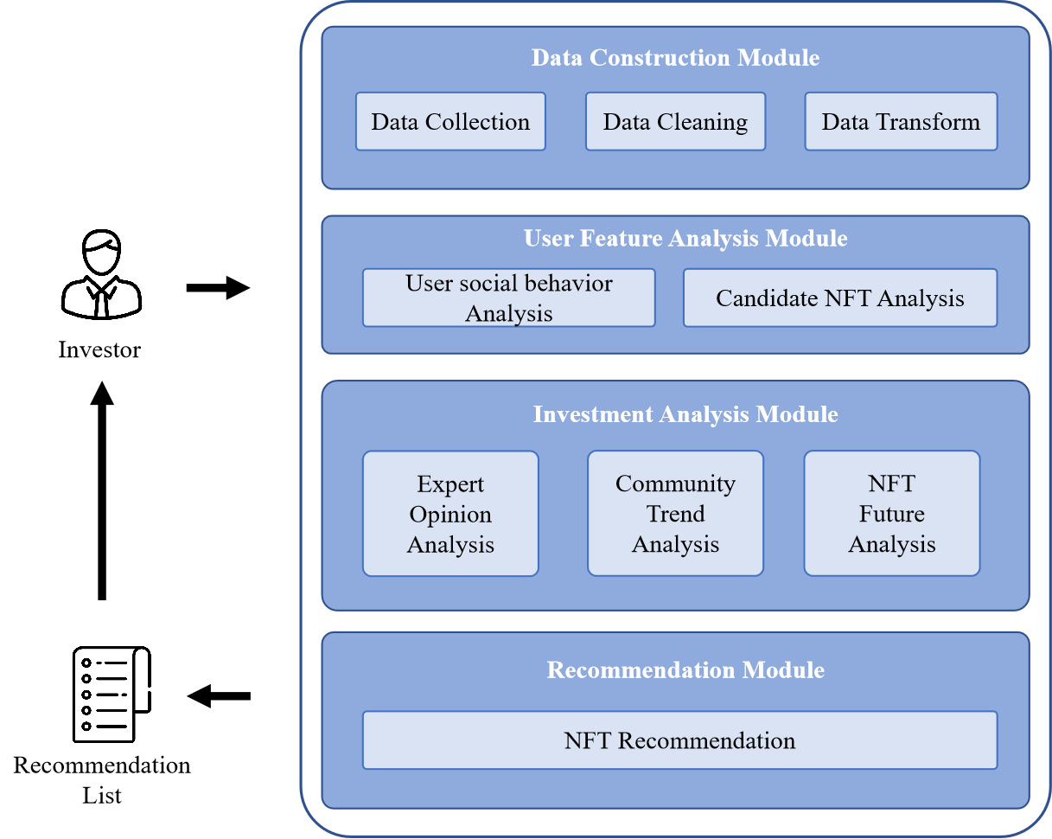
System Framework
Notes:
接着是我们的系统架构，主要可以分为四个区块
第一个区块是数据的建构，包含数据收集、清洗和预处理
第二个区块是使用者特质分析
找出社交平台上的用户偏好，得到他们的人格特质，并根据人格特质获取候选推荐的NFT。
第三是NFT投资价值分析
透过专家意见、社群趋势以及NFT未来这三个作为分析指标，得到NFT的投资价值分数。
最后是NFT推荐
结合以上模块，根据用户人格特质以及NFT投资价值，生成推荐清单。

Slide 6
System Framework
Notes:
首先是数据的建构部分

Slide 7
Data Construction Module
Data Collection
  Twitter: The information of the users.
  Opensea: The information of the candidate NFT.
  Bloomberg:News related to candidate NFTS
Data Cleaning
  Delete duplicate values, missing values, and garbled characters.
  Filter the non-English words.
  Obtain the meaningful attributes and delete those unnecessary.
Data Transform
  Remove punctuation and stop words, convert to lower case, lemmatization and tokenization.
Notes:
在第一个模块当中 主要可以分为数据的搜集与处理
我们爬取Twitter上的用户资料，Opensea上的商品资料以及bloomberg相关新闻资料
第一部分是资料搜集,
我们主要建构三个数据集
第一个数据集收集用户数据（包含用户特征、帖文转发和点阅数量、评论）
第二个数据集收集NFT资料（包含NFT类型、描述、发布者姓名、NFT的交易量、价格等）
第三个资料集收集候选NFT的相关新闻（包括新闻的作者、标题、内文内容、发布时间）
接着进行数据清理和前处理
1.我们清除重复值，缺失值和特殊字符
2.删除非英文数据
3.选取对于研究有帮助的内容
4.最后删除标点符号和停用词，转换为小写，并进行词形还原和标记化

Slide 8
System Framework
Notes:
处理好数据后，接下来是用户偏好分析模组，
该模组主要分为两个部分，分别是用户社交行为分析和候选NFT分析

Slide 9



User Feature Analysis Module
User Social behavior Analysis
  Used the TF-IDF method to extract the important terms from user reviews .
  TF-IDF is a statistical technique commonly used in text mining and information retrieval.
$${TFIDF}_{i,j}={tf}_{i,j}× {idf}_{i,j}$$
$${tf}_{i,j}=\frac{n_{i,j}}{\sum_{k}{n_{k,j}}}$$
$${idf}_{i,j}=lg\frac{|D|}{1+|\{ j: t_{i}∈d_{j }\}|}$$
Notes:
在这一步中，首先我们使用 TF-IDF 方法从用户评论中提取关键词，
以了解哪些关键词对于用户来说是重要的。
TFIDF是一种常用于文本挖掘和资讯检索的加权方法。
中间为TFIDF的公式
*补充：
根据我们的实验计算结果，取平均来说最能够这个代表用户或产品的前N个关键词
词频：词频指的是某一个给定的词语在该文件中出现的频率
逆向文件频率：处理常用字的问题

Slide 10
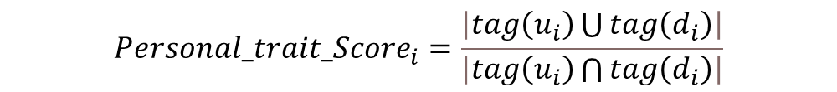
User Feature Analysis Module
User Social behavior Analysis
  Used the Jaccard similarity to compute the similarity between users and big five factors dictionary by the key terms
$$Personal_trait_{Score}_{i}=\frac{\left|tag\left(u_{i}\right)\bigcup{tag\left(d_{i}\right)}\right|}{\left|tag\left(u_{i}\right)\bigcap{tag\left(d_{i}\right)}\right|}$$
Notes:
接下来，我们使用 Jaccard 相似度方法，透过关键词计算用户和五大人格特质字典之间的相似度分数，确定其人格特质。

Slide 11

User Feature Analysis Module
Candidate NFT Analysis
  Used the TF-IDF method to extract the important terms from NFT information.
  Used the Jaccard similarity to compute the similarity between Big five dictionary and NFT by the key terms and propties features.
$$Preference_{Score}_{i}=\frac{\left|tag\left(d_{i}\right)\bigcup{tag\left(n_{i}\right)}\right|}{\left|tag\left(d_{i}\right)\bigcap{tag\left(n_{i}\right.})\right|}$$
Notes:
然后就是候选NFT的分析
在这一步中，我们也使用 TF-IDF 方法从从我们爬取的NFT数据中提取关键词，
以了解特定NFT的重要关键词
接下来，我们使用 Jaccard 相似度方法，透过关键词、NFT属性特征来计算五大人格特质和NFT之间的相似度分数。
并将其作为用户的偏好分数。

Slide 12
System Framework
Notes:
接着是投资价值分析模块
这边分为三个部分，分别是专家意见分析、社群趋势分析和NFT未来分析

Slide 13

Investment Value Analysis Module
Expert Opinon Analysis
  In expert opinion analysis, we will divide into two categories: influence analysis and expertise analysis
  (1)Influence analysis
  In the influence analysis, we calculate two indicators, which are the number of likes and reprints of expert posts
  (2)Expertise analysis
  $$Expertise_{Score}_{i}=Normalized_month_{return}_{i}=\frac{{MonthlyReturn}_{i}−Min\left(MonthlyReturn\right)}{MonthlyReturn−Min\left(MonthlyReturn\right)}$$
$${Reprints_Count}_{i}=\frac{{ReprintsCount}_{i}−Min\left(ReprintsCount\right)}{Max\left(ReprintsCount\right)−Min\left(ReprintsCount\right)}∈\left(0,1\right)$$
  $${Likes_{Count}}_{i}=\frac{{LikesCount}_{i}−Min\left(LikesCount\right)}{Max\left(LikesCount\right)−Min\left(LikesCount\right)}∈\left(0,1\right)$$
  $$Influenc{e_Score}_{i}={Reprints_Count}_{i}+{Likes_Count}_{i}$$
  $${Expert_Score}_{i}=Influenc{e_Score}_{i}+Expertise_{Score}_{i}$$
Notes:
在专家意见分析中，
根据之前的研究表明，高度活跃的用户将会有更高的社群影响力
因此，在这个模块中，我们主要分成两个部分
第一个部分是用户的影响力分析，我们考虑用户帖文转载人数和点赞次数，来计算用户的影响力，而为了要使我们的分数更加准确，我们将所有的变量进行正规化，并求得用户的影响力分数
第二个部分则是专业知识分析，我们透过计算专家每个月的报酬率，来评估他们的专业知识分数。
最后，我们使用求得的影响力分数和专业知识分数，来计算专家分数。

Slide 14
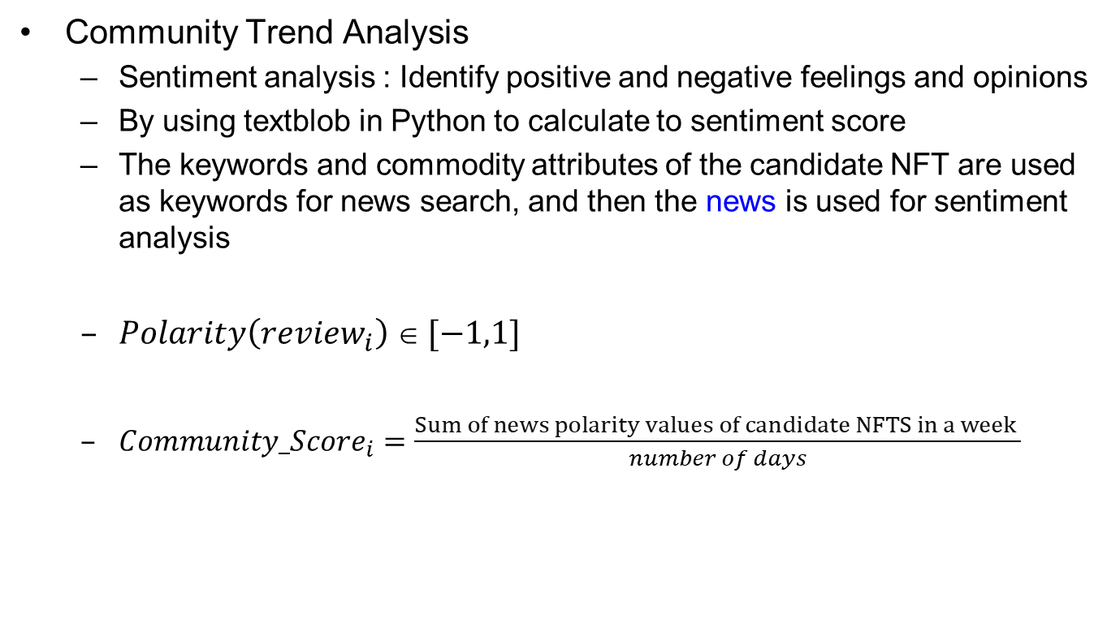
Investment Value Analysis Module
Community Trend Analysis
  Sentiment analysis : Identify positive and negative feelings and opinions
  By using textblob in Python to calculate to sentiment score
  The keywords and commodity attributes of the candidate NFT are used as keywords for news search, and then the news is used for sentiment analysis
  $Polarity\left({review}_{i}\right) ∈ [−1,1]$
  ${Community_Score}_{i}=\frac{Sum of news polarity values of candidate NFTS in a week }{number of days}$
Notes:
第二个就是社会趋势分析
在这个分析模组我们的使用情感分析的方式来判断市场情绪，之前的研究已经表明了市场情绪和价格变动会产生关联
在这里我们通过使用python中textblob的自然语言处理库来计算新闻的极性，并将极性分数作为我们的社群趋势分数

Slide 15
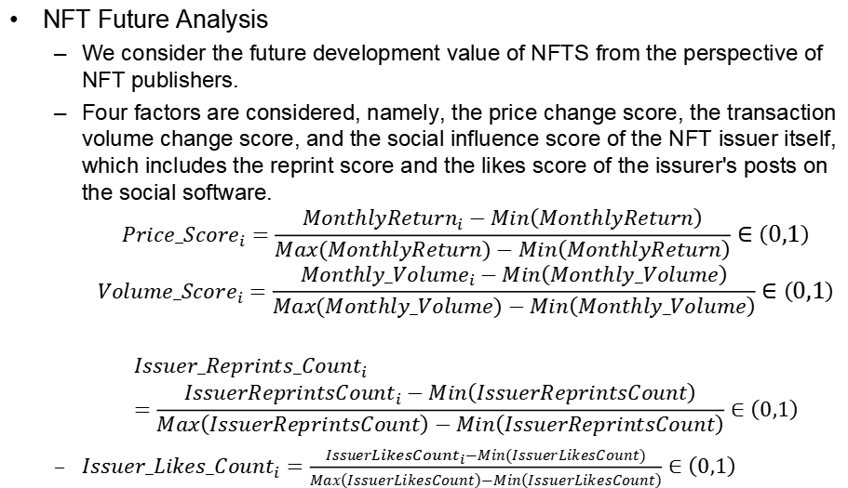
Investment Value Analysis Module
NFT Future Analysis
  We consider the future development value of NFTS from the perspective of NFT publishers.
  Four factors are considered, namely, the price change score, the transaction volume change score, and the social influence score of the NFT issuer itself, which includes the reprint score and the likes score of the issurer's posts on the social software.
  $$Price_{Score}_{i}=\frac{{MonthlyReturn}_{i}−Min\left(MonthlyReturn\right)}{Max(MonthlyReturn)−Min\left(MonthlyReturn\right)}∈\left(0,1\right)$$
  $$Volume_{Score}_{i}=\frac{{Monthly_Volume}_{i}−Min\left(Monthly_Volume\right)}{Max(Monthly_Volume)−Min\left(Monthly_Volume\right)}∈\left(0,1\right)$$
  $$Issuer_{Reprints_Count}_{i}=\frac{Issuer{ReprintsCount}_{i}−Min\left(IssuerReprintsCount\right)}{Max\left(IssuerReprintsCount\right)−Min\left(IssuerReprintsCount\right)}∈\left(0,1\right)$$
  $Issuer_{Likes_Count}_{i}=\frac{Issuer{LikesCount}_{i}−Min\left(IssuerLikesCount\right)}{Max\left(IssuerLikesCount\right)−Min\left(IssuerLikesCount\right)}∈\left(0,1\right)$
Notes:
第三个就是NFT未来分析
在这个分析模组主要从NFT发行者的角度来考虑，分别是NFT持有者的NFT集月回报率，月交易量变动率，以及持有者自身的影响力，包括其帖文的转发量和点赞量。

Slide 16
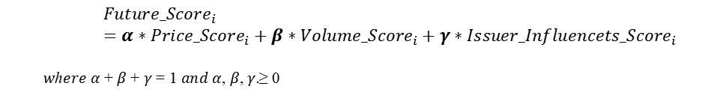
Investment Value Analysis Module
NFT Future Analysis
  $$Future_{Score}_{i}=α∗Price_{Score}_{i}+β∗Volume_{Score}_{i}+γ∗Issuer_{Influencets_Score}_{i}$$
  𝑤ℎ𝑒𝑟𝑒 𝛼 + 𝛽 + 𝛾 = 1 𝑎𝑛𝑑 𝛼, 𝛽, 𝛾.≥ 0
Notes:
我们会将其正规化，并使用α，β，γ作为权重比例，将其计算，最后得到我们的NFT未来得分。
(0.3 0.3 0.4)
优势矩阵法
假设有两个模型，记录这两个模型相对于真实值预测效果更好的次数。记【模型一】预测效果更好的的次数为 n 1 【模型二】预测效果更好的次数为 n 2 ，那么两个模型分别对应的权重为

Slide 17
System Framework
Notes:
最后是NFT推荐模组

Slide 18
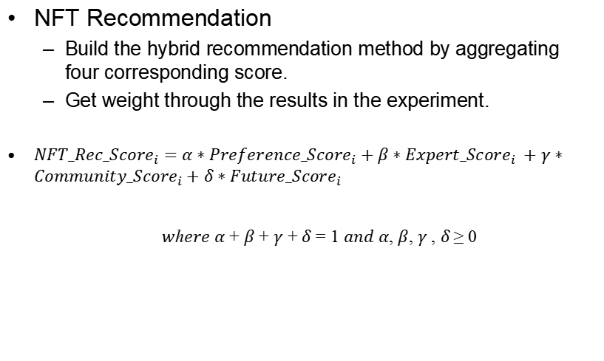
NFT Recommendation Module
NFT Recommendation
  Build the hybrid recommendation method by aggregating four corresponding score.
  Get weight through the results in the experiment.
$NFT_Rec_{Score}_{i}=α∗{Preference_Score}_{i}+β∗{Expert_Score}_{i} +γ∗{Community_Score}_{i}+δ∗Future_{Score}_{i}$
  𝑤ℎ𝑒𝑟𝑒 𝛼 + 𝛽 + 𝛾 + $δ$ = 1 𝑎𝑛𝑑 𝛼, 𝛽, 𝛾 , $δ$≥ 0
Notes:
最后，我们整合偏好分数、专家意见、社群趋势、NFT未来价值四个分数，
使用阿法 贝塔 伽马 德尔塔作为其中的权重建立 混合式的推荐机制
等权重方式配置，这样可以如果有模组分数被高估或者低估，可以互相对冲，消除减少偏差

Slide 19
Data Construction Module
Platform: Twitter、Bloomberg、OpenSea
Data collection method : Twint、Bloomberg、OpenSea API, python crawler
(1) User Dataset: We collected a total of 1,829 user profiles on Twitter from June 7, 2021 to May 6, 2022. The collected data includes the user's ID, name, tag and comments.
(2) Expert Dataset: collected the Twitter profiles of eight recognized top experts in the field of NFT. The data collected the posts by eight top NFT experts, as well as the number of reprints and Likes of posts.
Notes:
本研究所选的平台有三个
第一个是Twitter,Twitter是一个全球性的社交软体平台，上面关于NFT的讨论热度很高
第二个是Bloomberg, bloomberg是全球最大的财经资讯公司，该平台的新闻能一定程度代表目前的市场情绪和财经趋势，所以我们选择其作为我们的新闻数据来源
第三个是OpenSea，OpenSea是目前全世界最大的NFT交易平台，该平台拥有全世界目前数量最多和种类最丰富的NFT商品，且NFT的数据详尽，因而我们选择它作为我们NFT相关数据的来源
我们透过官方的API 和爬虫以及第三方方式来爬取数据
（1）从Twitter收集了1,829笔用户数据(包括8个专家资料)、包括42519笔用户帖文

Slide 20
Data Construction Module
Platform: Twitter、Bloomberg、OpenSea
Data collection method : Twint、Bloomberg、OpenSea API, python crawler
(3) News Report Dataset: collected approximately 6,279 news articles from June 7, 2021 to May 6, 2022. The information collected, including the author of the news, the title of the news, and the text of the news.
(4) NFT Dataset: collected 1,032 NFT Collections. The collection consists of 32,965 works in 1032 NFT portfolios, including the description of each portfolio, issuer, and daily NFT price and volume from June 7, 2021 to May 6, 2022.
Notes:
（2）新闻资料共计6279，包括新闻的作者、时间、标题和内文资料
（3）NFT的数据集，总共有1032个NFT集，具体包括32.965笔单一的NFT，包括NFT的集名称、单一NFT名称、价格、交易量、持有者姓名、NFT属性还有NFT的描述

Slide 21
User Feature Analysis Module
Similarity between users and five trait dictionary
Identify user personality traits
User | Word | Personality traits
User1 | Art | Openness
Notes:
使用 Jaccard 相似度方法，透过关键词计算用户和五大人格特质字典之间的相似度分数，确定其人格特质
人格特质的字典是由Yarkoni 学者所提出，其定义了五个人格特质的字词
（Wordnet 是以英文为主的语意网络，透过「字词 — 语义」建成的语义网络，去储存了字词间的结构关系，透过上下位词的关系建立数值化的特征表示，像是字词阶层数、结构相似度等）

Slide 22
Investment Value Analysis Module
Expert Opinion Analysis
Expert | Influence Score | Expertise Score | Expert Score
Punk4156 | 0.42702 | 0.53412 | 0.96114
Pablo | 0.49649 | 0.49688 | 0.99337
MetaKovan | 0.40916 | 0.41234 | 0.82150
Gary Vaynerchuk | 0.53375 | 0.44185 | 0.97650
888 | 0.38562 | 0.51146 | 0.89708
Beanie.eth | 0.43941 | 0.52861 | 0.96802
GMoney | 0.44837 | 0.47649 | 0.92486
Anonymoux | 0.52358 | 0.48132 | 1.00490
 |  |  | AVG:0.94376
Notes:
然后是投资价值模组分析
我們首先进行专家意见分析
我們考慮用戶的转帖人数以及帖文点赞數，來評估影响力分數，
透過专家的帖文提到的NFT商品，计算其月回报率来作为，專業知識分數
最後我們結合這兩個分數得到专家得分，分數越高，代表该候选NFT在专家眼中的发展潜力越大。

Slide 23
Investment Value Analysis Module
Community Trend Analysis
News Title | Author | Sentiment Score
Getty Images to Sell NFTs With Fanatics-Owned Candy Digital in Multiyear Deal | Kim Bhasin | 0.38712
Dorsey’s First Tweet Offered for $48 Million on NFT Marketplace | Joanna Ossinger | 0.25130
ESPN to Feature Tom Brady Documentary in First NFT Launch | Luke McGrath | 0.22509
DJ Steve Aoki Touts Music’s Unstoppable Embrace of NFTs, Web3 | Hannah Miller | 0.16536
Notes:
该图表示了部分新闻的标题、作者以及情绪得分。

Slide 24
Investment Value Analysis Module
NFT Future Analysis
User1 | Price_Score | Volume_Score | Issuer_Influ_Score | Future_Score
NFT1 | 0.56743 | 0.75236 | 0.34521 | 0.53211
NFT2 | 0.43156 | 0.43492 | 0.58602 | 0.49465
NFT3 | 0.58829 | 0.52839 | 0.30450 | 0.45681
NFT4 | 0.44582 | 0.42948 | 0.53495 | 0.47657
NFT5 | 0.45641 | 0.64201 | 0.45793 | 0.54500
Notes:
然后就是NFT未来分析
该图显示了user1的五个候选NFT在NFT未来分析中，不同项目的得分，通过计算，我们得出未来分数

Slide 25
NFT Recommendation Module
Determine the appropriate weights to the four modules and calculate the final recommendation score.
NFT | Preference Score | Expert Score | Community Score | Future Score | Recommend Score
RTFKT Clone X Forging SZN 1 (PRE-FORGE) | 0.16960 | 0.23619 | 0.09678 | 0.13303 | 0.6356
Pumping Parrots | 0.14673 | 0.23560 | 0.08809 | 0.13625 | 0.60667
oncyber & friends | 0.17132 | 0.23803 | 0.05677 | 0.11420 | 0.58032
LA CONFIDENTIAL SERIES | 0.17368 | 0.22353 | 0.04134 | 0.11914 | 0.55769
WoW - Capacitors | 0.12809 | 0.23531 | 0.06283 | 0.12366 | 0.54989
Notes:
接着，我们根据以上模组计算出的4个因素的分数后，赋予其合适的权重，得出不同候选NFT的推荐分数，并建构推荐NFT列表。

Slide 26
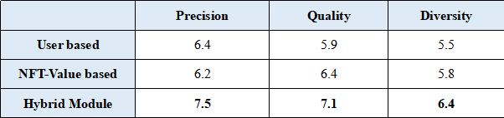
Evaluation of Usability
Conducted usability tests with some real users.
Asked for a 1 to 10 scale.
Notes:
在使用性的评估中，我们将推荐系统给与30位真实用户使用
并要求用户对于精准度、质量、多样性三种指标进行1~10分的评估
我们将系统拆成三种进行评估，
一种是user-based，也就是分析用户偏好
另一种是NFT-value，也就是只分析投资价值
最后一种是混合两种方法进行分析
结果显示混合式的方法在三种指标上都有较佳的表现
另外也可以发现，只有对用户进行分析时，推荐出来的精准度较高
对投资价值进行分析时，推荐出来的NFT多样性就会比较高
*补充：
总共有30名受访者，他们都是有过实际NFT购买经验的用户

Slide 27
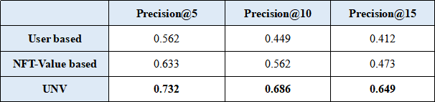

Evaluation of Different Module
Compare of different approaches in Precision at top K recommendations
$Precision@K=\frac{\left|R_{u}\bigcap{N_{u}}\right| }{\left|R_{u}\right|}$
Notes:
而在评估内部推荐系统时，我们也将系统分为三块
分别是User-based、NFT-Value-based、以及所提出的混合推荐方法称为UNV
在评估内部推荐系统时，我们以precision作为指标，
我们以top K为5,10,15做衡量，这也是多数推荐系统评估的数量
结果显示我们混合的架构 有最佳的表现
*补充：
Precision从系统的角度 推荐了10个NFT 有几个被推荐到
Recall主要是在算说 使用者所偏好的NFT有多少个被推荐到
*补充：
这篇研究的recall 和 precision 会较低的原因是，因为我们推荐的产品已经有先经过筛选，选择比较热门以及影响者所推荐的产品，所以范围有缩小，因此造成数值较低的结果而recall更低的原因为，用户买过的商品可能有非常多，所以当推荐到的产品很少，recall就会较低

Slide 28
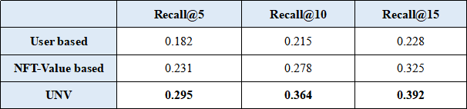

Evaluation of Different Module
Compare of different approaches in Recall at top K recommendations.
$Recall@K=\frac{\left|R_{u}\bigcap{N_{u}}\right| }{\left|N_{u}\right|}$
Notes:
接下来我们实行recall的方式进行评估
同样的我们在不同Top k的情况下
比较 User-based、NFT-Value-based、以及所提出的混合推荐方法UNV的表现
结果显示混合的架构有较佳的表现
结果证明推荐系统是有效的
*补充：
Precision从系统的角度 推荐了10个NFT 有几个被推荐到
Recall主要是在算说 使用者所偏好的NFT有多少个被推荐到
*补充：
这篇研究的recall 和 precision 会较低的原因是，因为我们推荐的产品已经有先经过筛选，选择比较热门以及影响者所推荐的产品，所以范围有缩小，因此造成数值较低的结果而recall更低的原因为，用户买过的商品可能有非常多，所以当推荐到的产品很少，recall就会较低

Slide 29
Investment Value Evaluation
Compare with NFT Indexs、NFT-500、NFT-Bluechip10、Social-100 and our hybrid engine UNV by ROI and YTD
Time | 2021.6.7-2022.5.6
 | ROI | YTD
NFT INDEXES | 105.40% | -47.24%
NFT-500 | 89.45% | 37.30%
NFT-BLUECHIP10 | 143.74% | 33.61%
SOCIAL-100 | 98.36% | 56.3%
UNV | 156.24% | 136.69%
Notes:
最后是投资价值的分析，我们使用了4个指数，分别是
分别是NFT INDEXS
NFT-500(NFT-500 是一个广泛的市场指数，跟踪在以太坊区块链（ERC-721 和 ERC-1155）上发行的 NFT 的市场活动。该指数于 2022 年 1 月 1 日推出。基准指数由不超过 500 个 NFT 项目集合组成，按市值加权。该指数旨在跟踪 NFT 市场的活动和变动。基准指数每天计算一次，每 30 天重新平衡一次，)
NFT-BLUECHIP10
SOCIAL-100
这边的衡量指标是ROI和YTD
可以从结果看出，我们的推荐方法在投资回报率和YTD这两个评估指标下都优于其他市场指数，这可以说明利用我们的推荐方法推荐的NFT是具有投资价值的

Slide 30
Research Contributions
Theoretical / Methodological Contribution
  Designs an NFT investment recommender integrating personal traits and Wisdom of Crowds.
  Introduces a trait-based mechanism and considers future development factors to improve accuracy.
  Framework can be generalizable to other domains (e.g., ETFs).
Practical Contribution
  Helps trading platforms deliver more accurate recommendations, boosting engagement and trading volume.
  Provides users with personalized, value-aware investment suggestions.
Notes:
我们的研究贡献主要可以从以下几个角度来看
1.从系统设计角度出发，
我们设计了一个基于用户特质和群众智慧的NFT投资推荐推荐系统。
2.从方法论的角度出发，
我们透过爬虫收集全新的数据集。
并使用文字探勘技术去发现用户和NFT的特征
3.从使用者角度来看
提出一种机制，利用用户的人格特质来推荐合适的NFT给用户
4.从实务面角度来看，
帮助交易平台更准确地向用户进行NFT推荐，增加交易量。基于个人特质和项目投资价值的推荐也可以应用于许多不同的领域。
5.从创新的角度做出发
我们从人格特质的角度来考虑用户偏好，向用户推荐NFT
另外,在投资价值分析部分我们还考虑了未来因素，对提高推荐准确性很有帮助

Slide 31
Thank you for your listening!
Notes:
以上是我的简报，谢谢各位教授。

